Slide 1
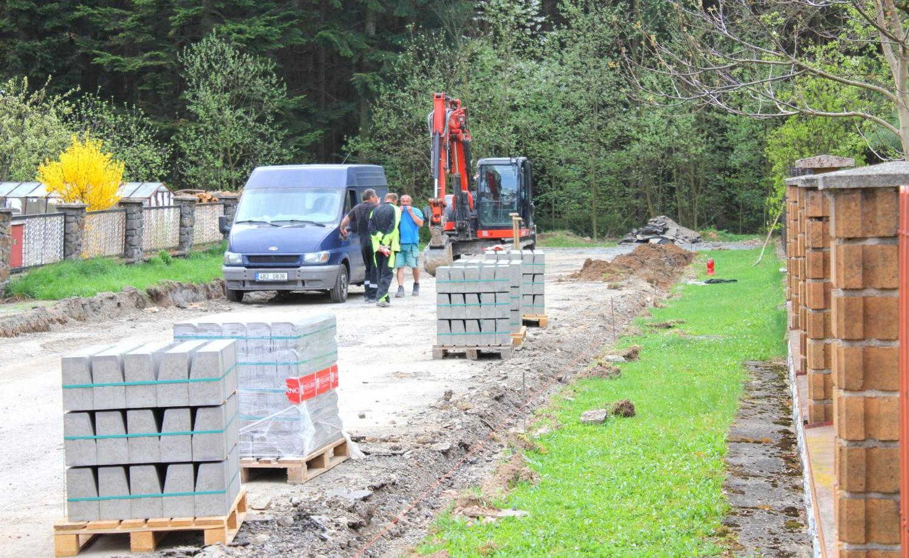
středa 25. dubna 2017. zase po týdnu v pondělí započaly práce na úpravě naší ulice. Přivezly obrubníky obrubníky.

Slide 2
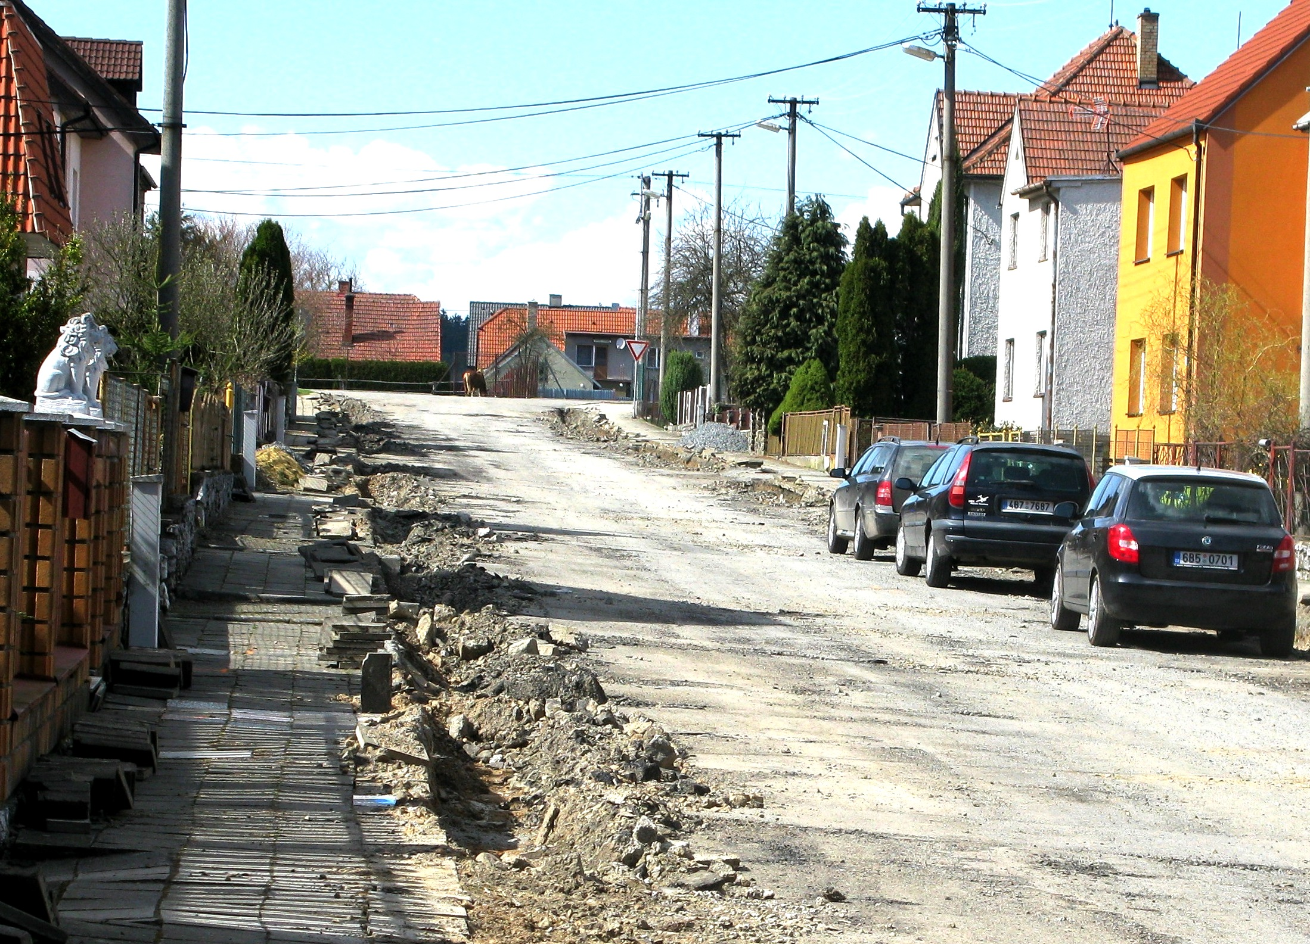

Slide 3
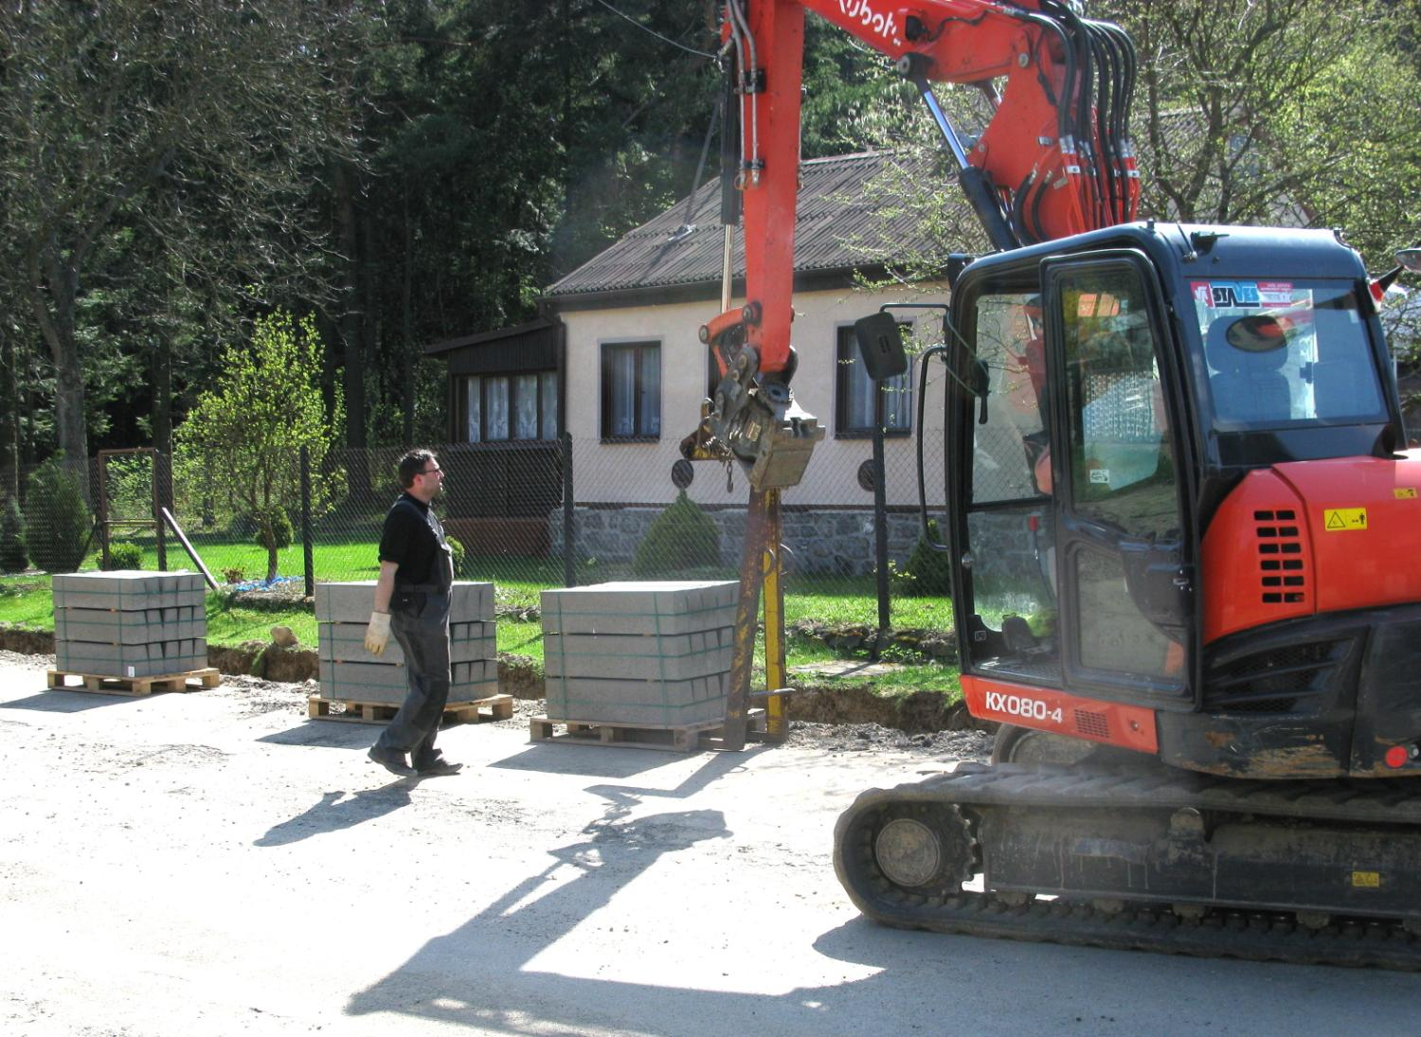

Slide 4
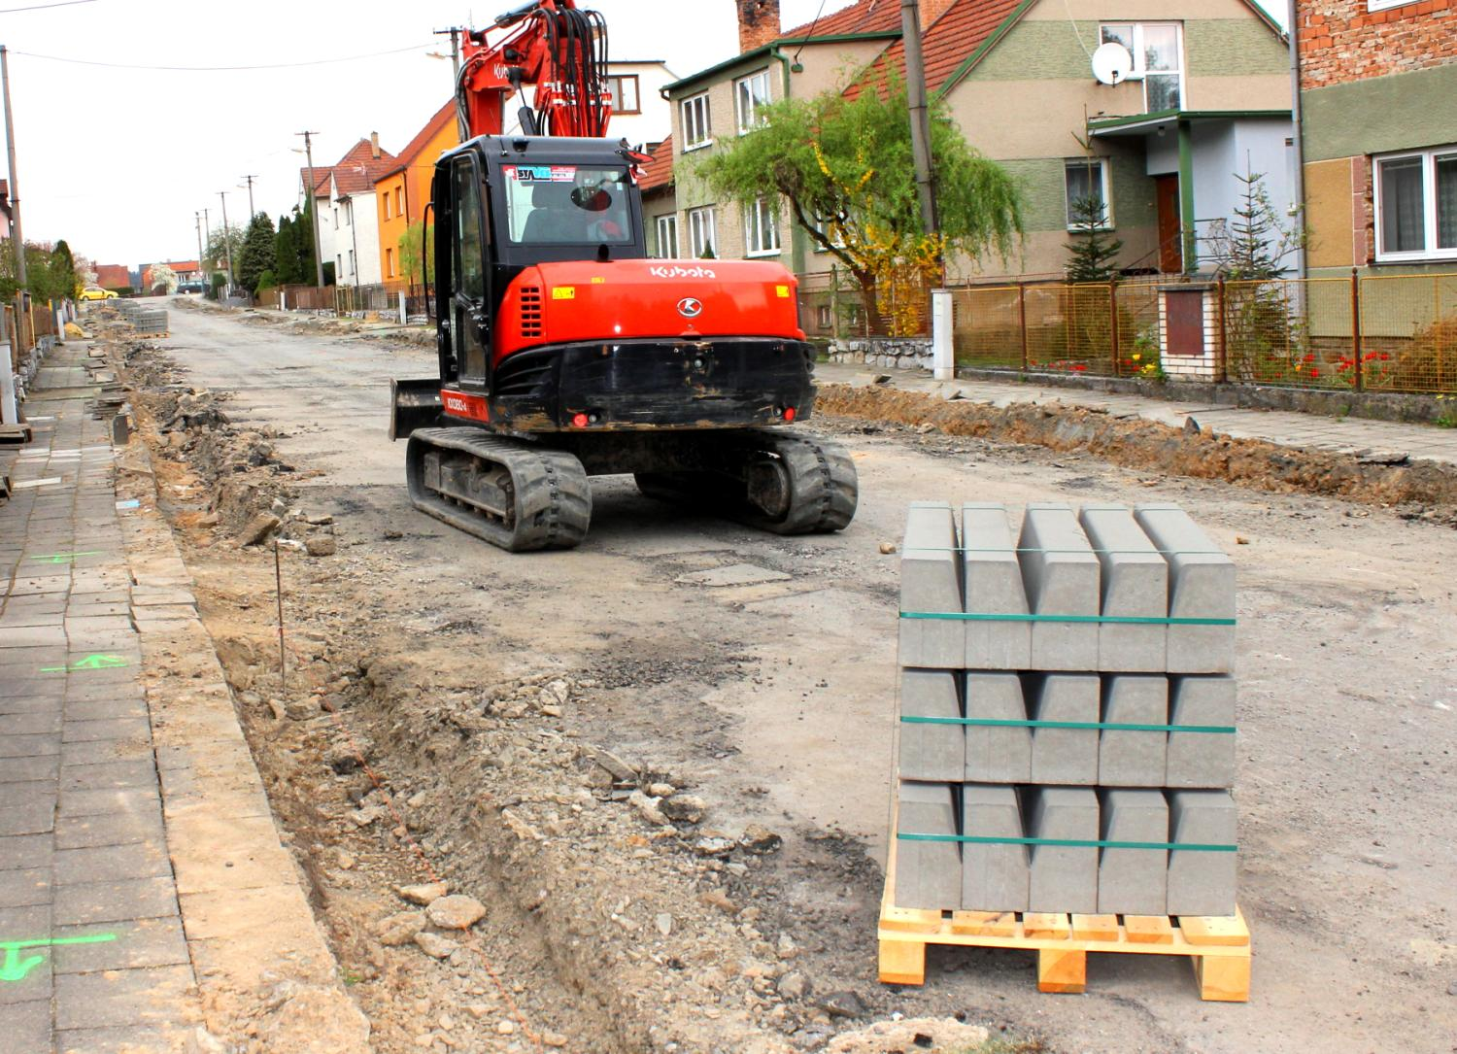

Slide 5
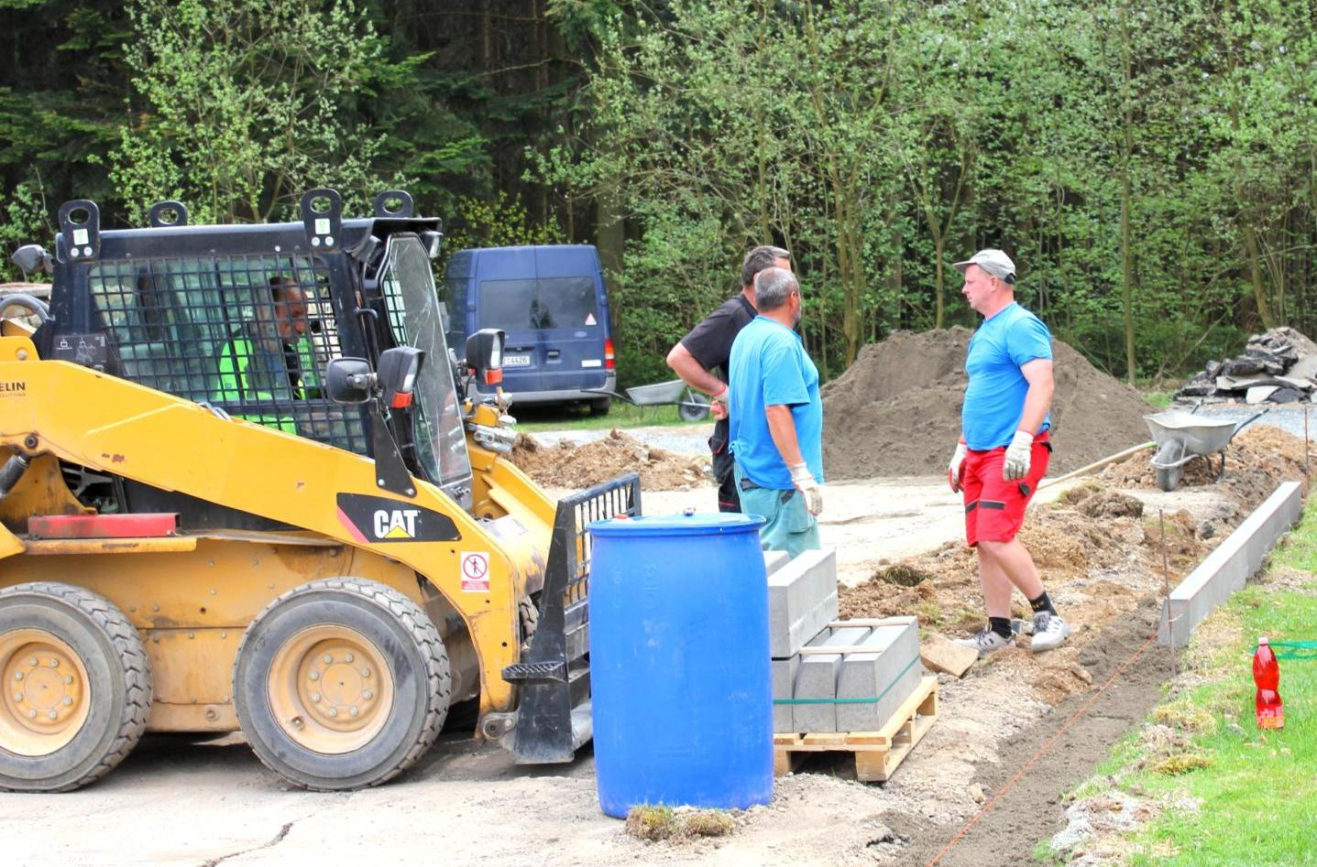
Začala pokládka obrubníků

Slide 6
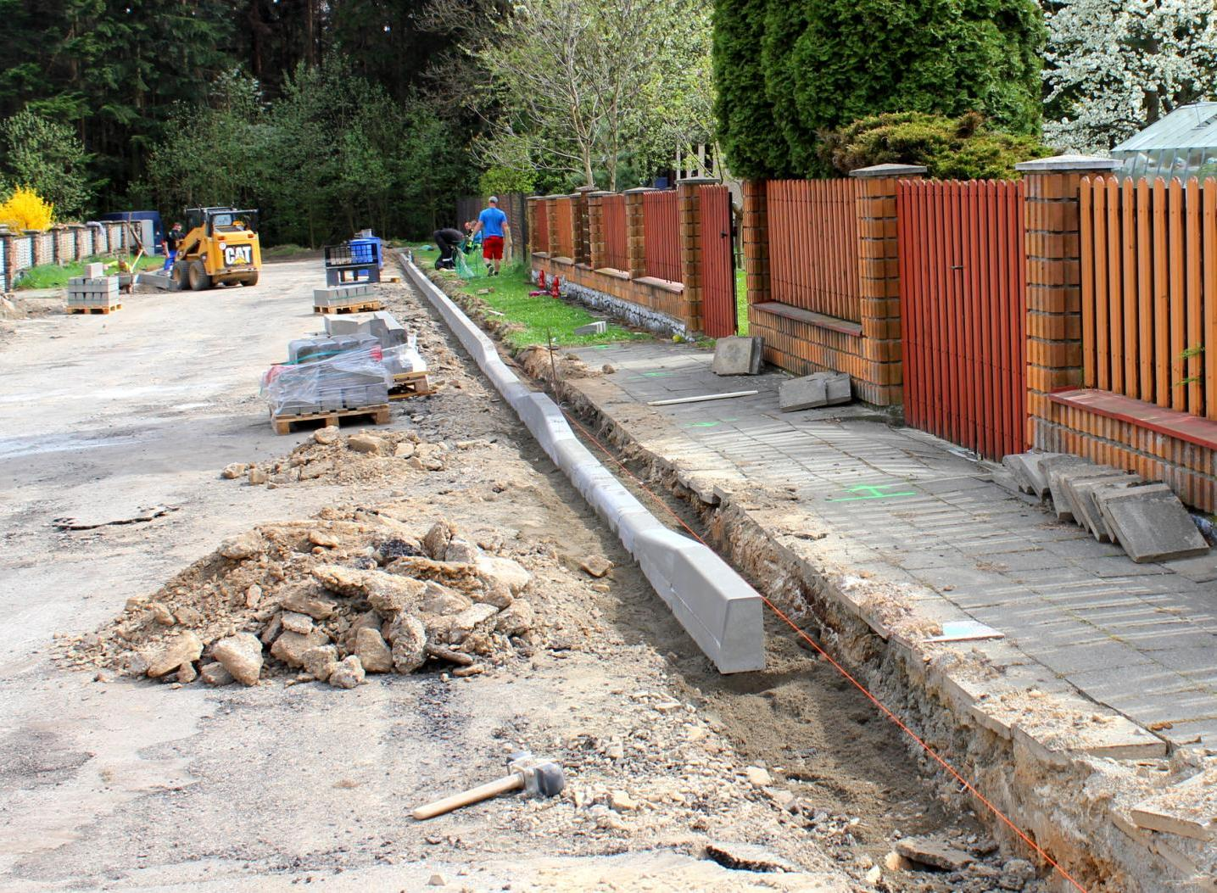

Slide 7
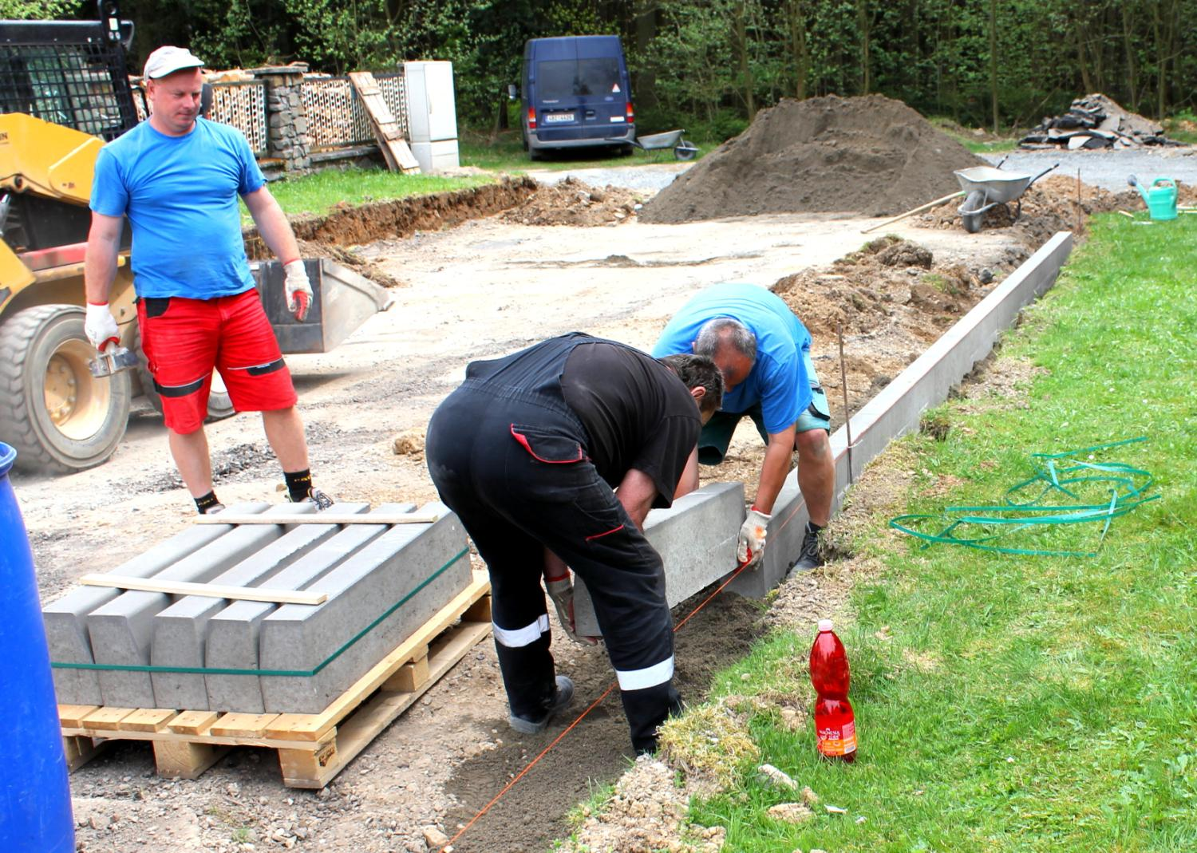

Slide 8
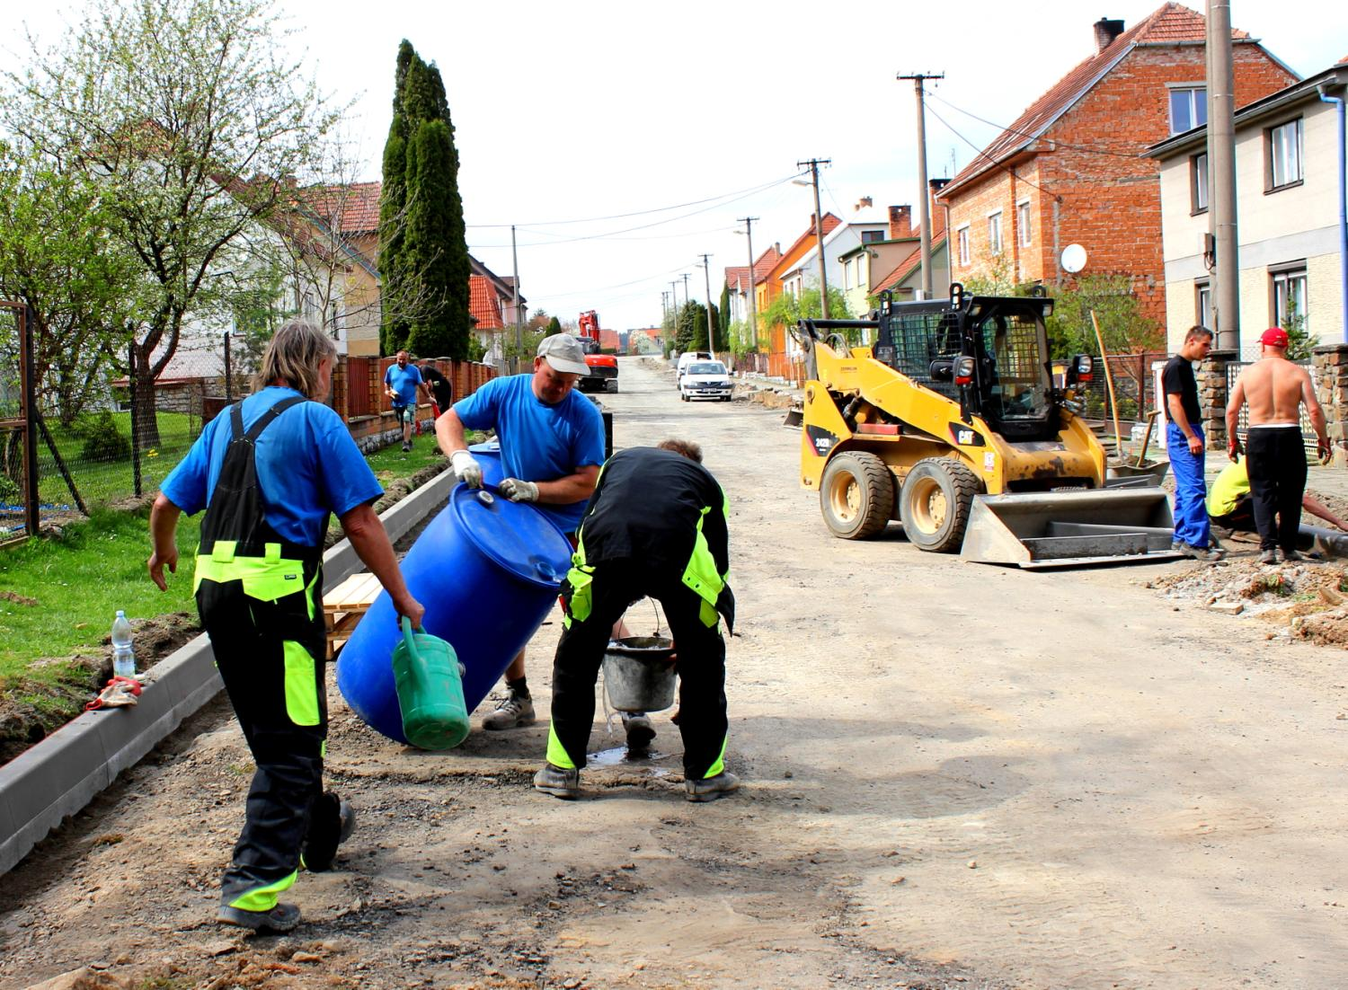

Slide 9
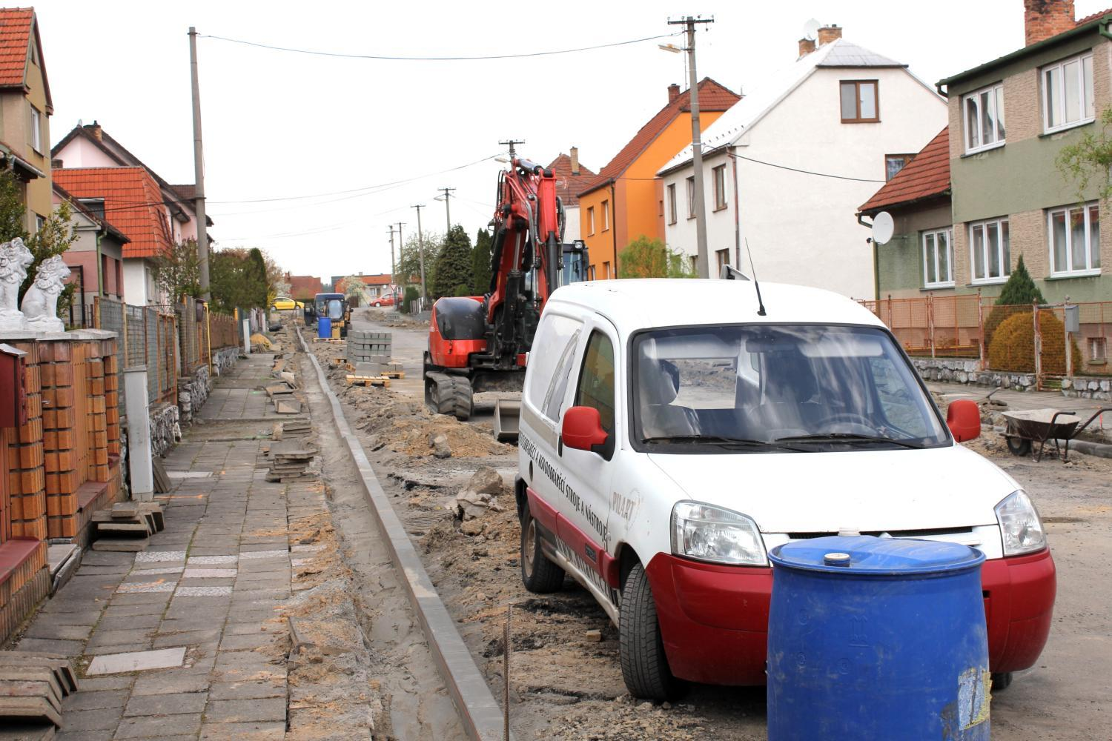
Jedna strana bude brzy hotová

Slide 10
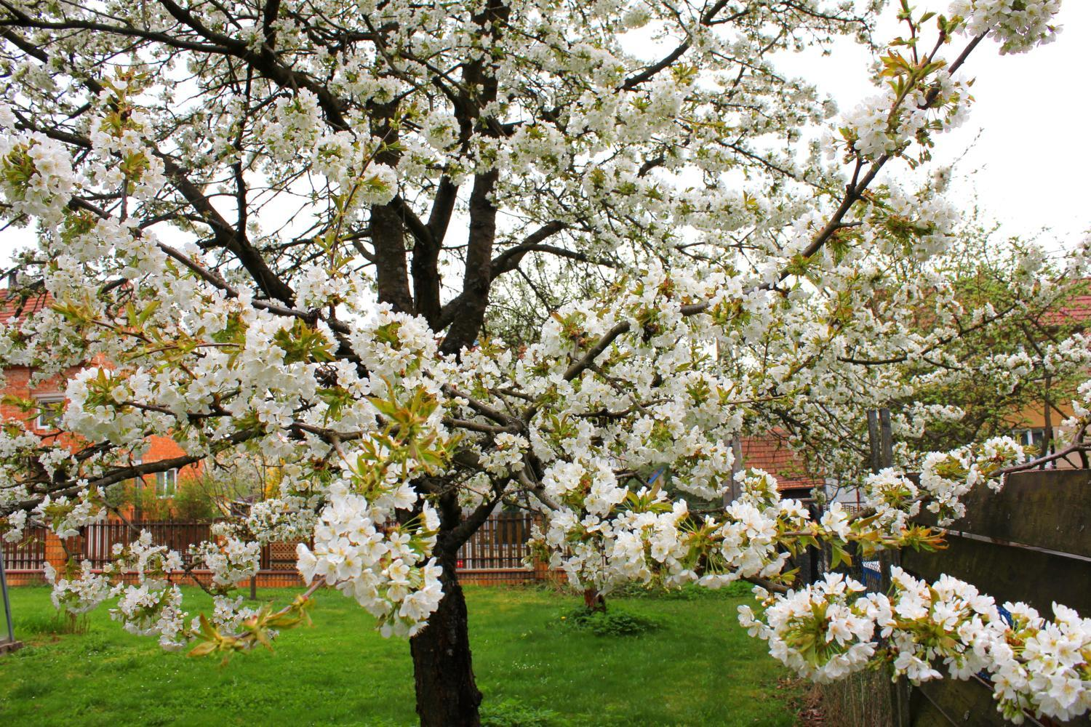
Na zahradě je také krásně a tak si užívám jarní přírody. Tak to je moje rozkvetlá třešeň.

Slide 11
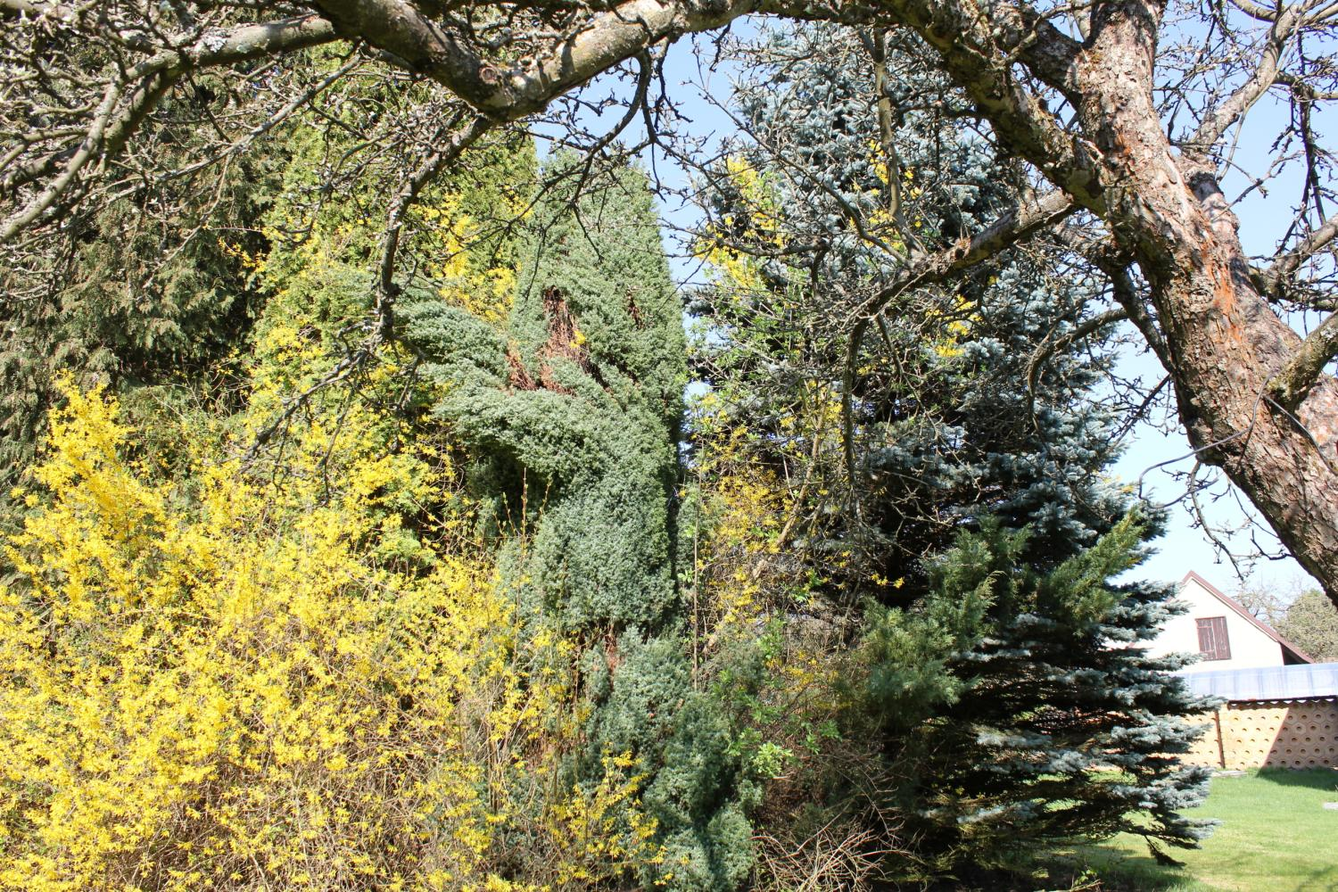

Slide 12
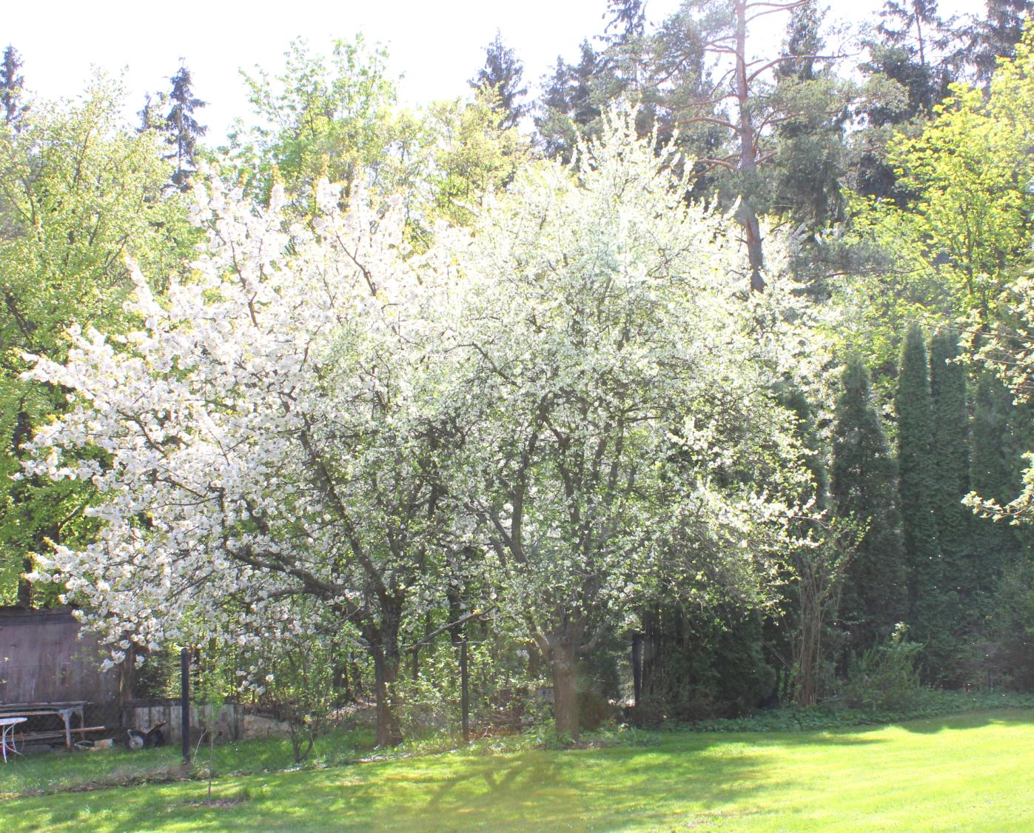

Slide 13
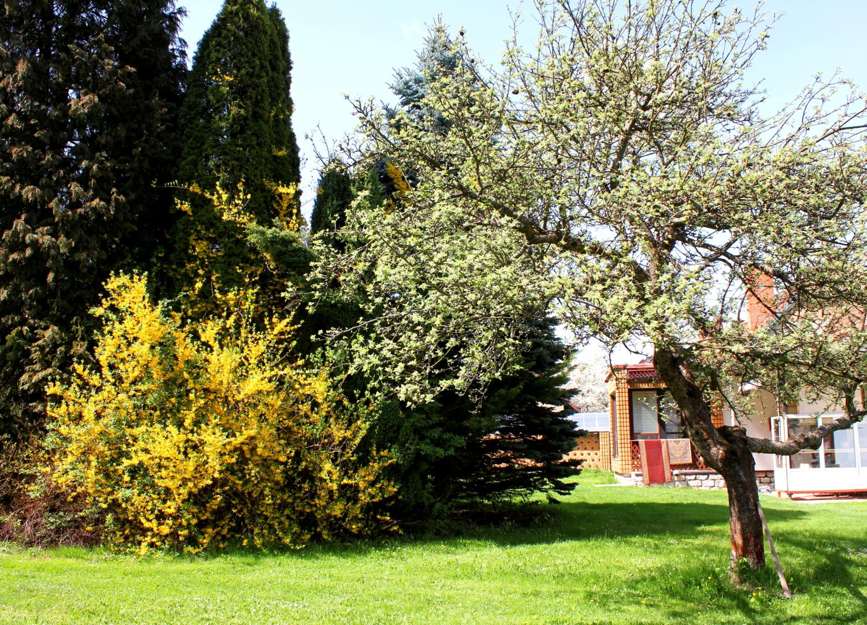

Slide 14
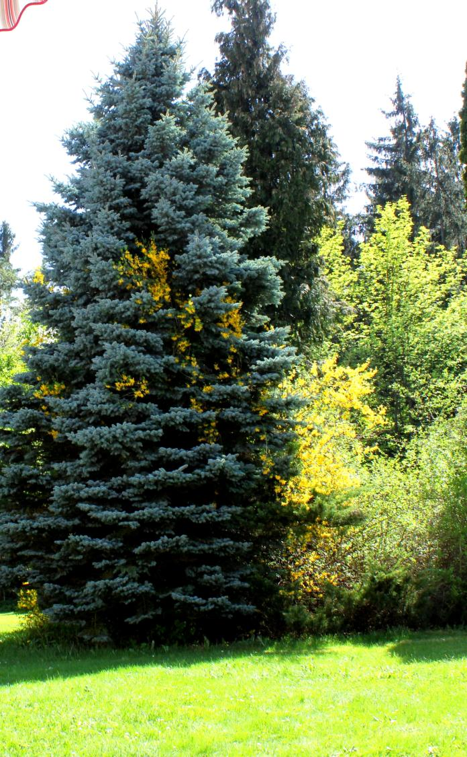
Co vy na to???...Musíte uznat, že je zde moc krásně. A ty večery. To se nedá vypsat.

Slide 15
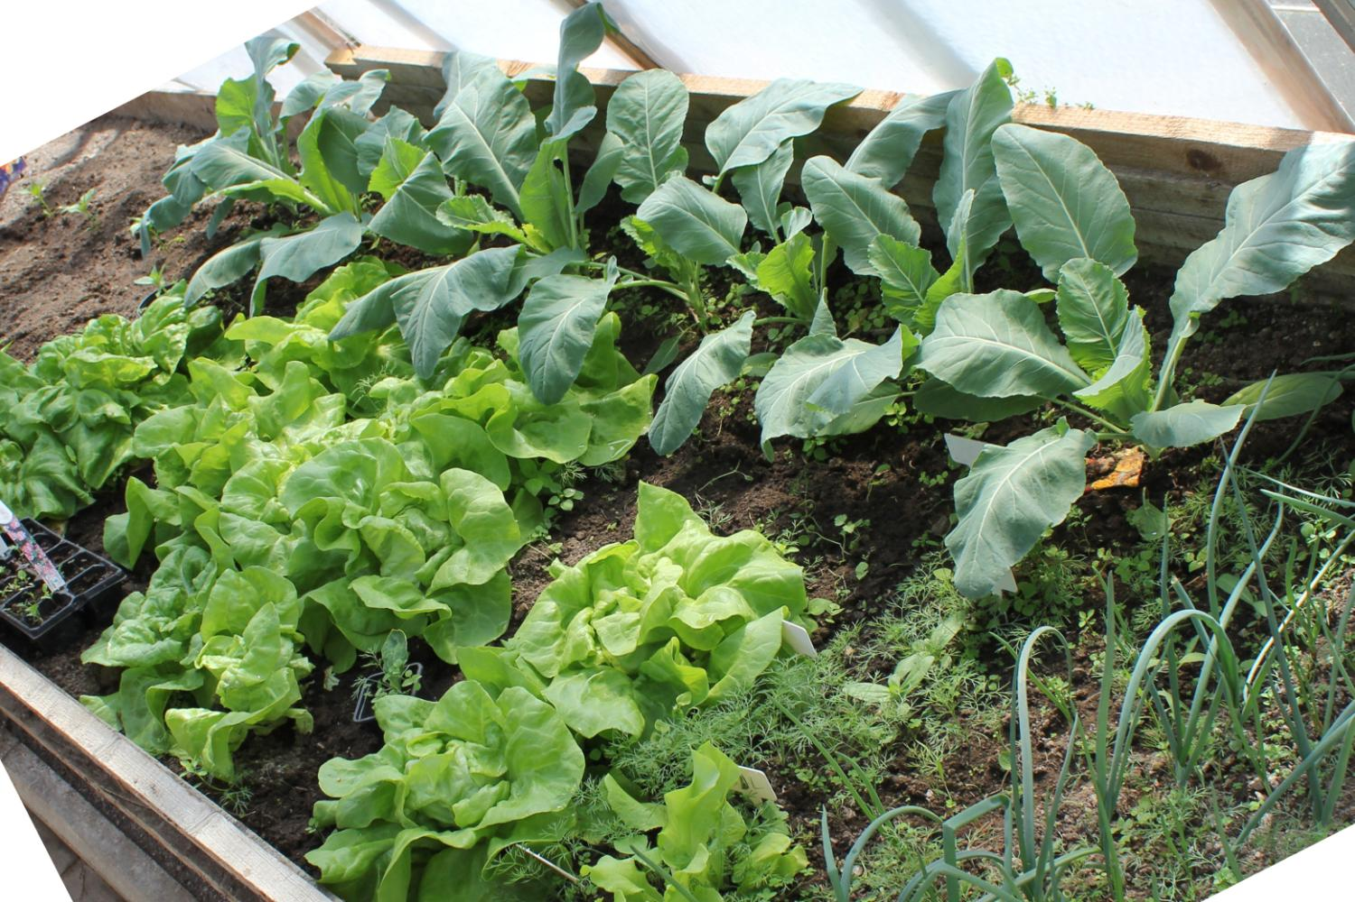
Také ve skleníku mi všechno roste. Salát již dochází, květáky zase porůstají, Okurky mají již malé plody a rajčata za chvíli budou kvést. Zase za ty dva dny, co jsem to zpracovával, je vše mnohem větší.

Slide 16
